Slide 1
ALUMINIJ
PRIDOBIVANJE

Slide 2
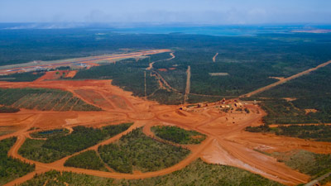
Nahajališča
V zemeljski skorji
Tretji najpogostejši element
Najpogostejša kovina
Tik pod površjem (tudi v notranjih plasteh)
Le v spojinah (boksit)

Slide 3
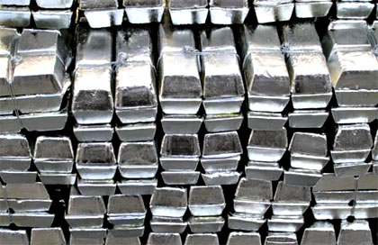
Pridobivanje
Iskanje boksita
Obdelava boksita
Pridobivanje glinice
Elektroliza glinice
Aluminij

Slide 4
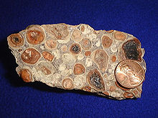
Boksit - lastnosti
Najpomembnejša aluminijeva ruda
Gibsit, bemit, diaspor, druge (železove) spojine
Silikatni in karbonatni
95 % → glinica (Al₂O₃)

Slide 5
Boksit - predelava
Boksit → glinica – Bayerjev postopek (mokri razklop)
Razklop boksita: 40 % NaOH, 5 bar, 160^{°C}, 6-8 ur →
natrijev tetrahidroksoaluminat (III): topen aluminat
Al(OH)₃ + NaOH → Na[Al(OH)₄]
Rdeče blato - Fe(OH)₃: netopen ostanek
Obarjanje aluminijevega hidroksida: kristalizacijo pospešimo s cepljenjem raztopine z Al(OH)₃
Na[Al(OH)₄] → Al(OH)₃ + NaOH
Kalciniranje Al(OH)₃ do glinice: rotacijska peč, 1300^{°C}
2Al(OH)₃ → Al₂O₃ + 3H₂O

Slide 6
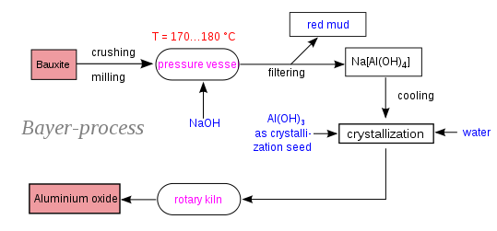

Slide 7
Pridelava kovinskega aluminija
Glinica → aluminij - Hall-Heroultov postopek (elektroliza)
Raztopina: 10 % raztopina glinice (Al₂O₃) in raztaljenega kriolita (Na₃AlF₆), tališče 1000^{°C}
temperatura 950^{°C}, napetost 6-7 V, tok 150-300 kA
Katoda: z ogljikom (grafitom) prevlečena kad
2Al³⁺ + 6e⁻ → 2Al
Anoda: ogljik (grafitni bloki)
2O²⁻ - 6e⁻ → O₂
Kisik počasi reagira z anodo v CO in CO₂
Pridobljen aluminij: 99,75 % elektrolitsko ga rafinirajo do 99,99 % aluminija

Slide 8
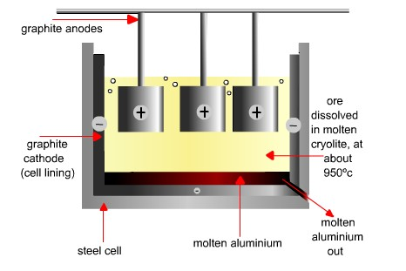

Slide 9
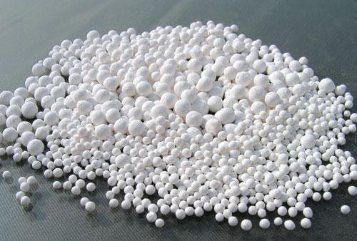
Zanimivosti
4 tone boksita → 2 toni glinice → 1 tona Al
Letalska, avtomobilska industrija

Slide 10
Viri
Kemija: splošni priročnik, Schroter in ostali, Tehnična založba Slovenije 1993
Čudežni svet elementov, Haavisto in ostali, DZS 1996
Kemija za gimnazije 2, Bukovec in ostali, DZS 2003
http://www.impol.si/aluminij/pridobivanje-aluminija
http://si.prefa.com/si/investitor/storitev/vprasanja-in-odgovori/o-aluminiju.html
http://sl.wikipedia.org/wiki/Aluminij#Pridobivanje
http://sl.wikipedia.org/wiki/Boksit
http://en.wikipedia.org/wiki/Bayer_process

Slide 11
Slike
http://static.ddmcdn.com/gif/aluminum2.jpg
http://www.motherjones.com/files/blog_aluminum_ingots.jpg
http://upload.wikimedia.org/wikipedia/commons/thumb/0/04/BauxiteUSGOV.jpg/220px-BauxiteUSGOV.jpg
http://ibchem.com/IB/ibfiles/options/opt_E/ope_img/cell.jpg
http://upload.wikimedia.org/wikipedia/commons/b/bf/Bayer-process-en.svg
http://filtration.industrialfilterstore.com/wp-content/uploads/2011/05/activated-alumina-desiccant-regenerate.jpg
Vsi spletni viri: 2. 5. 2014

